Slide 1
Роль студентської молоді у становленні правового суспільства

Slide 2
Правова освіта та правове виховання мають бути орієнтовані на створення умов для самовизначення особи, її самоорганізації, розвиток громадянського суспільства, зміцнення правової держави. Метою сучасного розвитку громадянського суспільства та правової держави є утвердження прав людини і громадянина, забезпечення гідних умов її життя, честі і гідності. Сучасна демократія вимагає від громадянина не лише знання правових основ, законів та законодавчих норм, а й політичної активності, усвідомлення ним власної ролі і значення у житті суспільства та відповідальності за долю своєї держави.

Slide 3
Форми правового виховання
Правова освіта - діяльність, спрямована на надання знань з проблем права і законодавства, а так само тлумачення чинного законодавства. Ця форма пов'язана з правовим навчанням і правової пропагандою, проте не зводиться до них.
Правове навчання - це цілеспрямований, систематичний процес формування і розвитку правових знань і компетенцій, який наразі триває в школі, середніх спеціальних і вищих навчальних закладах.
Індивідуально-виховна робота дозволяє всебічно вивчити особистість вихованця, підібрати до нього індивідуальний підхід з метою розвитку правової свідомості та отримання правових знань

Slide 4
Правова пропаганда - це поширення державою правових знань, переконань, ідей, вимог серед населення за допомогою засобів масової інформації (радіо, телебачення, газети), спеціальних державних і соціальних структур.

Slide 5
Правова агітація - діяльність, метою якої є вплив на правосвідомість і настрій громадян, за допомогою ЗМІ, мітингів, співбесід.
Наочна правова інформація є створення стінгазет, рекламних стендів і щитів правової спрямованості для громадськості, з метою розвитку правосвідомості і правової пропаганди.

Slide 6
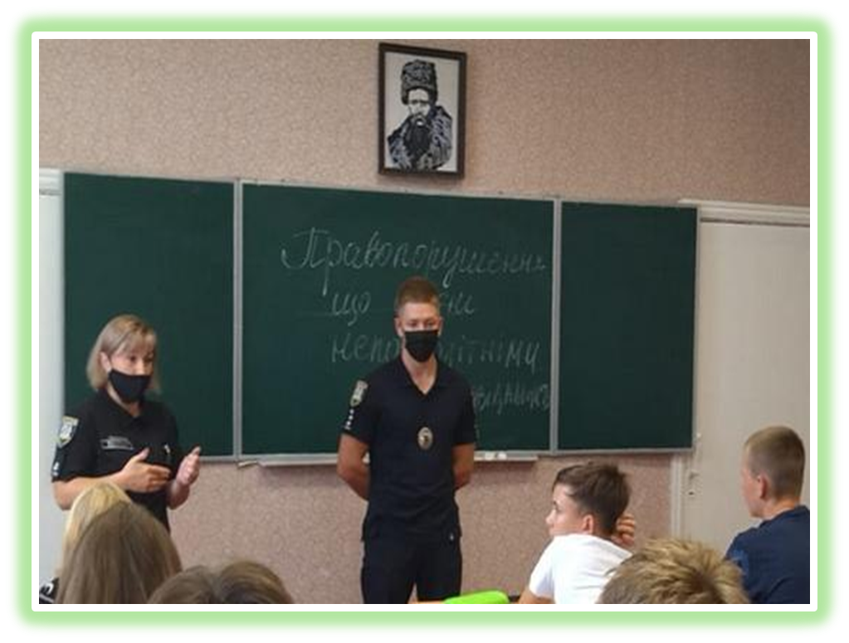
Профілактика правопорушень - це система заходів державних органів та установ, спрямованих на попередження неправомірних дій (бездіяльності) громадян, а також на формування правосвідомості, правової культури і правомірної поведінки всього суспільства.

Slide 7
Юридична практика включає в себе видання літератури з юридичної проблематики, перш за все, тлумачення законів, коментарі до статей закону, поширені листівки, а також участь громадян у правозастосовчій діяльності в якості присяжних засідателів.

Slide 8
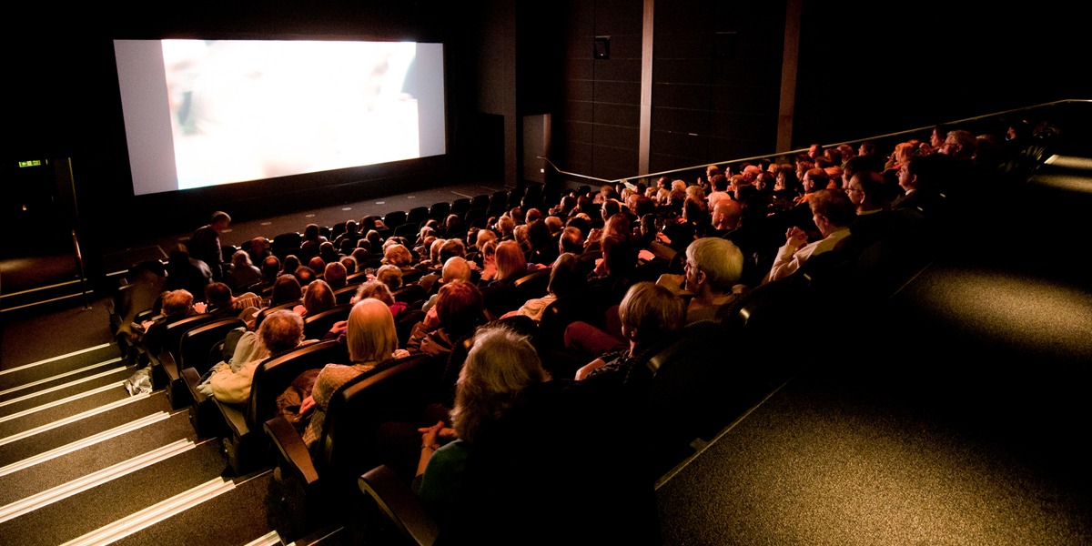
Вплив на правосвідомість громадян за допомогою кінофільмів, романів, повістей, театральних постановок вітчизняних і зарубіжних письменників.
Правове самовиховання - це планомірна, систематична діяльність людини, спрямована на оволодіння і засвоєння правових знань і компетенцій, формування позитивних правових поглядів і установок, дотримання правових норм, дотримання прав і обов'язків.

Slide 9
Крім того, форми правового виховання поділяються на усні і друковані. До усних форм ставляться лекції, бесіди, консультації та зустрічі з юристами, дискусії, конференції тощо. Друковані форми - плакати, брошури, газети, буклети, книги та інші.
У той же час правове виховання не можна оцінювати тільки як спосіб правової інформованості громадян. Це більш глибокий процес, що включає усвідомлення прав і свобод людини і громадянина, положень конституцій і основних чинних законів.

Slide 10
Правове виховання вирішує такі завдання:
- формування правових знань про права та обов'язки особистості, їх розуміння і засвоєння їх змісту;
- виховання глибокої поваги до права, до закону, до Конституції і іншим нормативно-правовим актам, до принципу верховенства права, правових інститутів держави;
- вміння реалізувати отримані правові знання на практиці;
- виховання звички правового поводження, що відповідає правовим нормам;
- вміння протистояти здійсненню будь-яких неправомірних дій (бездіяльності);
- викорінення правового нігілізму, забезпечення правопорядку.

Slide 11
Методи правового виховання - це різні прийоми педагогічного, психологічного та іншого впливу на вихованців. Серед основних методів виділяють:
метод заохочення - сукупність способів і прийомів матеріального і морального стимулювання найкращих результатів багатопланової діяльності людини, а так само його успіхів у вихованні;
метод прикладу - організований, системний, комплексний підхід, спрямований на правосвідомість і поведінку особистості за допомогою позитивного прикладу, в тому числі і особистого;
метод переконання - метод, що забезпечує гуманний вплив вихователя на свідомість, емоції і почуття вихованця для розвитку у них активної правової позиції і позитивних якостей за допомогою вербальних і невербальних засобів;
метод спостереження - комплексна, регулярна, планова, системна робота, спрямована на виявлення чинників, які становлять інтерес для вихователя з метою їх подальшої обробки, систематизації та використання в правовиховної роботи.
метод примусу - система засобів і методів, за допомогою яких вихователь впливає на вихованця, змушуючи удосконалювати і покращувати свої позитивні особливості і утримуватися від негативних звичок.
метод змагання - створення атмосфери здорового суперництва в правовиховної процесі, що забезпечує рівняння на лідерів, стимулюючий співпрацю між усіма учасниками групи, що веде до згуртування колективу, взаємодії і взаємоповаги її членів.

Slide 12
Вибір і застосування в правовиховної процесі ефективних методів залежить від особливостей визначення мети освіти, навчання і виховання в освітній організації, індивідуальних особливостей, учасників правовиховного процесу, рівня правосвідомості та професійних якостей та правової культури педагогів, наявності теоретичних і методичних розробок, обладнання, навчальних посібників.
Засоби правового виховання - комплексна, методична система, яка об'єднує все те, що використовується для здійснення і досягнення мети правового виховання.

Slide 13
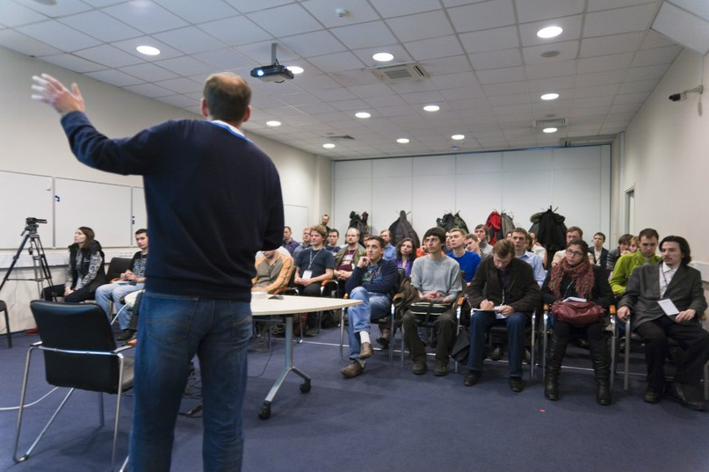
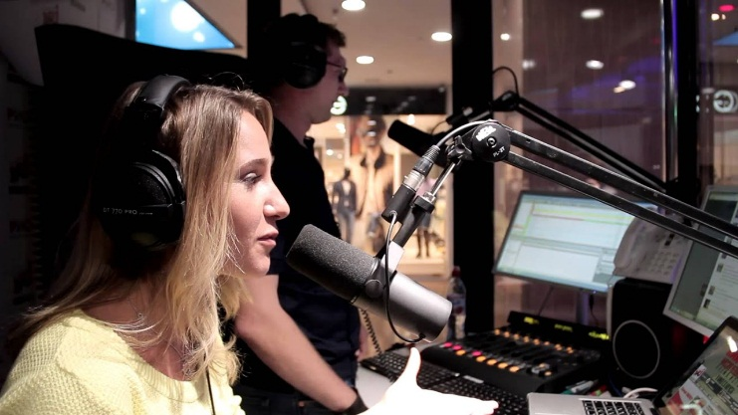
Засоби правового виховання поділяються на матеріальні (НПА, тлумачення законів і коментарі до них, газети, журнали) та усні (лекції, бесіди, дискусії, семінари).
У правовиховної процесі застосовується безліч засобів правового виховання, ключовими з яких є:
- правові акти;
- засоби масової інформації (телебачення, газети, радіо);
- культурно-освітні організації (будинки культури, кінотеатри, театри);
- наукова і навчальна література.

Slide 14
Отже, сучасним завданням освіти є виховання людини моральної, духовної, високоосвіченої, національносвідомої, людини добрих помислів, почуттів і дій, яка існує в гармонії зі світом, власним серцем, душею і совістю. Така людина ніколи не переступить межу, визначену законом, не стане правопорушником.

